Slide 1
영상처리실제 프로젝트 -필기인식
학번:2024254002
성명:전창수

Slide 2
본 프로젝트는 MNIST 데이터셋을 활용하여 CNN 기반 숫자 필기 인식 모델을 설계하고 학습하였습니다.
2개의 Conv2D 및 MaxPooling 계층을 포함하는 간단한 Sequential 모델을 구성하여 학습 정확도와 검증 정확도를 평가하였고, 결과적으로 효과적인 인식 성능을 확인할 수 있었습니다.
학습된 모델을 .h5 파일로 저장하고, PIL 기반 전처리 및 TensorFlow 예측 코드를 통해 외부 손글씨 이미지에 대한 예측 기능을 구현하였습니다.
실제 입력 이미지(eval_image8.png)에 대해 모델을 통해 예측된 숫자를 출력하도록 구성되어 있으며, 흑백 변환, 크기 조정, 색 반전 등 전처리 과정이 인식 성능에 큰 영향을 미침을 확인하였습니다.

Slide 3
학습
import tensorflow as tf
from tensorflow.keras.models import Sequential
from tensorflow.keras.layers import Conv2D, MaxPooling2D, Flatten, Dense
from tensorflow.keras.utils import to_categorical
from tensorflow.keras.datasets import mnist
# 데이터 로딩 및 전처리
(x_train, y_train), (_, _) = mnist.load_data()
x_train = x_train.reshape(-1, 28, 28, 1).astype('float32') / 255.0
y_train = to_categorical(y_train, 10)
# 모델 구성
model = Sequential([
Conv2D(32, (3,3), activation='relu', input_shape=(28,28,1)),
MaxPooling2D((2,2)),
Conv2D(64, (3,3), activation='relu'),
MaxPooling2D((2,2)),
Flatten(),
Dense(128, activation='relu'),
Dense(10, activation='softmax')
])
# 모델 학습
model.compile(optimizer='adam', loss='categorical_crossentropy', metrics=['accuracy'])
model.fit(x_train, y_train, epochs=5, batch_size=64, validation_split=0.1)
# 모델 저장
model.save(r'C:eval\eval_images\2024254002.h5')

Slide 4
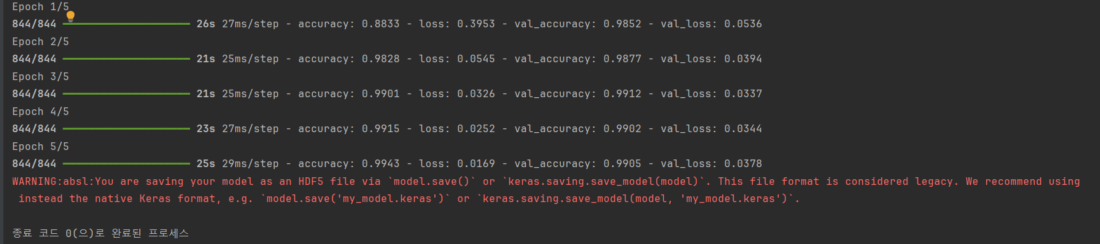

Slide 5
인식-마우스
import tkinter as tk
from tkinter import messagebox
from PIL import Image, ImageDraw, ImageOps
import numpy as np
from tensorflow.keras.models import load_model
model = load_model(r'C:\eval\eval_image\2024254002.h5')
class DigitRecognizer:
def __init__(self, master):
self.master = master
self.master.title("숫자 필기 인식기")
self.canvas = tk.Canvas(master, width=280, height=280, bg='white')
self.canvas.pack()
self.image = Image.new("L", (280, 280), color=255)
self.draw = ImageDraw.Draw(self.image)
self.predict_button = tk.Button(master, text="예측", command=self.predict_digit)
self.predict_button.pack(side=tk.LEFT)
self.clear_button = tk.Button(master, text="지우기", command=self.clear_canvas)
self.clear_button.pack(side=tk.RIGHT)
self.canvas.bind('<B1-Motion>', self.draw_lines)
def draw_lines(self, event):
x, y = event.x, event.y
r = 8
self.canvas.create_oval(x - r, y - r, x + r, y + r, fill='black')
self.draw.ellipse([x - r, y - r, x + r, y + r], fill=0)
def clear_canvas(self):
self.canvas.delete("all")
self.draw.rectangle([0, 0, 280, 280], fill=255)
def predict_digit(self):
img_resized = self.image.resize((28, 28))
img_invert = ImageOps.invert(img_resized)
img_array = np.array(img_invert) / 255.0
img_array = img_array.reshape(1, 28, 28, 1)
pred = model.predict(img_array)
digit = np.argmax(pred)
with open(r'C:\eval\eval_image\2024254002.txt', "w") as f:
f.write(str(digit))
messagebox.showinfo("결과", f"예측된 숫자: {digit}")
# 실행
if __name__ == "__main__":
root = tk.Tk()
app = DigitRecognizer(root)
root.mainloop()

Slide 6
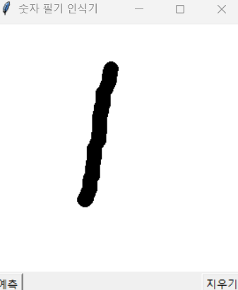
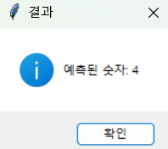
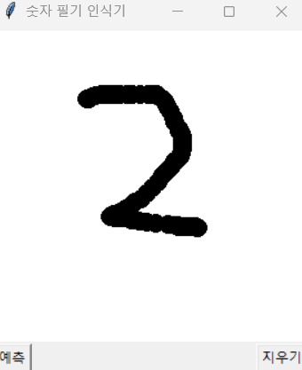
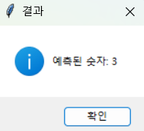
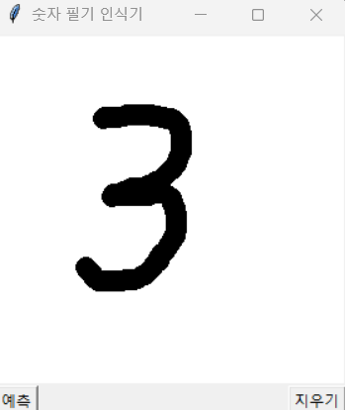
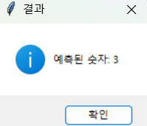
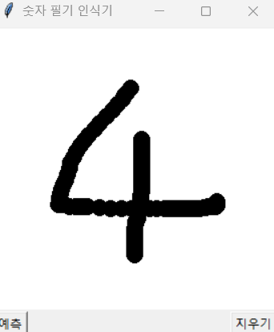

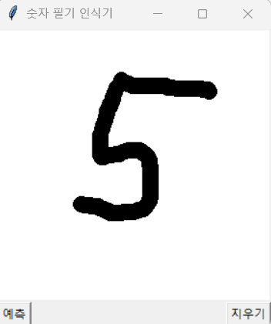
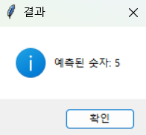
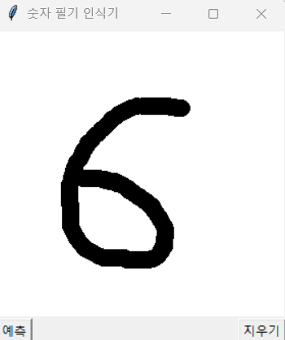


Slide 7
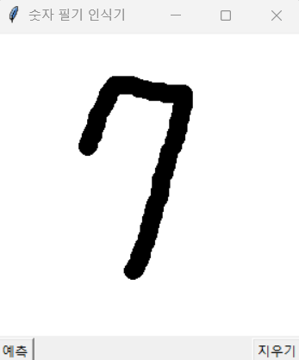

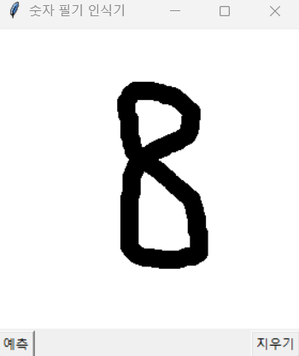

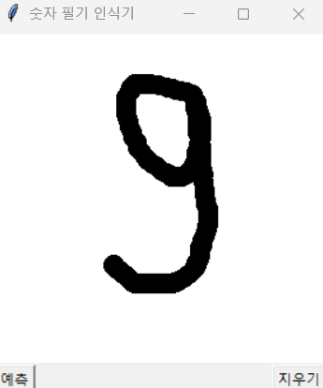
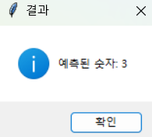
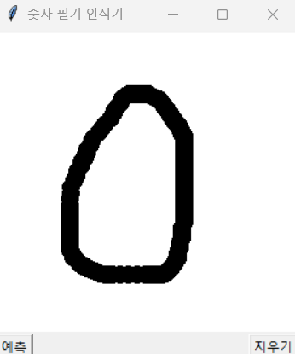


Slide 8
마우스 필기 숫자 | 인식 숫자 | 판단
1 | 4 | X
2 | 3 | X
3 | 3 | O
4 | 4 | O
5 | 5 | O
6 | 5 | X
7 | 7 | O
8 | 8 | O
9 | 3 | X
0 | 0 | O
비고 |  | 60% 정상 인식

Slide 9










전창수 숫자 자필

Slide 10
학습
# 모델 불러오기
model = load_model("mnist_model.h5")
# 이미지 전처리 함수
def preprocess_image(image_path):
img = Image.open(image_path).convert('L') # 흑백 변환
img = img.resize((28, 28)) # 크기 조정
img = np.array(img)
img = 255 - img # 색 반전
img = img.astype("float32") / 255.0
img = img.reshape(1, 28, 28, 1)
return img
# 이미지 인식
def recognize_digit(image_path):
img = preprocess_image(image_path)
prediction = model.predict(img)
predicted_digit = np.argmax(prediction)
print(f"예측 결과: {predicted_digit}")
return predicted_digit
# 평가용 이미지 입력 받아 처리
if __name__ == "__main__":
image_path = "C:\eval_image8.png" # ex) python recognize.py test.png
recognize_digit(image_path)
import tensorflow as tf
from tensorflow.keras.models import Sequential
from tensorflow.keras.layers import Conv2D, MaxPooling2D, Flatten, Dense
from tensorflow.keras.datasets import mnist
from tensorflow.keras.utils import to_categorical
# 데이터 로드
(x_train, y_train), (x_test, y_test) = mnist.load_data()
# 데이터 전처리
x_train = x_train.reshape(-1, 28, 28, 1).astype("float32") / 255.0
x_test = x_test.reshape(-1, 28, 28, 1).astype("float32") / 255.0
y_train = to_categorical(y_train, 10)
y_test = to_categorical(y_test, 10)
# 모델 구성
model = Sequential([
Conv2D(32, (3,3), activation='relu', input_shape=(28,28,1)),
MaxPooling2D((2,2)),
Conv2D(64, (3,3), activation='relu'),
MaxPooling2D((2,2)),
Flatten(),
Dense(64, activation='relu'),
Dense(10, activation='softmax')
])
# 컴파일 및 학습
model.compile(optimizer='adam', loss='categorical_crossentropy', metrics=['accuracy'])
model.fit(x_train, y_train, epochs=5, validation_data=(x_test, y_test))
# 모델 저장
model.save("mnist_model.h5")
import numpy as np
import tensorflow as tf
from tensorflow.keras.models import load_model
from PIL import Image
import sys

Slide 11
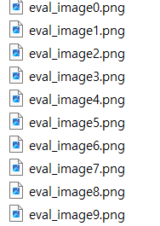











Slide 12
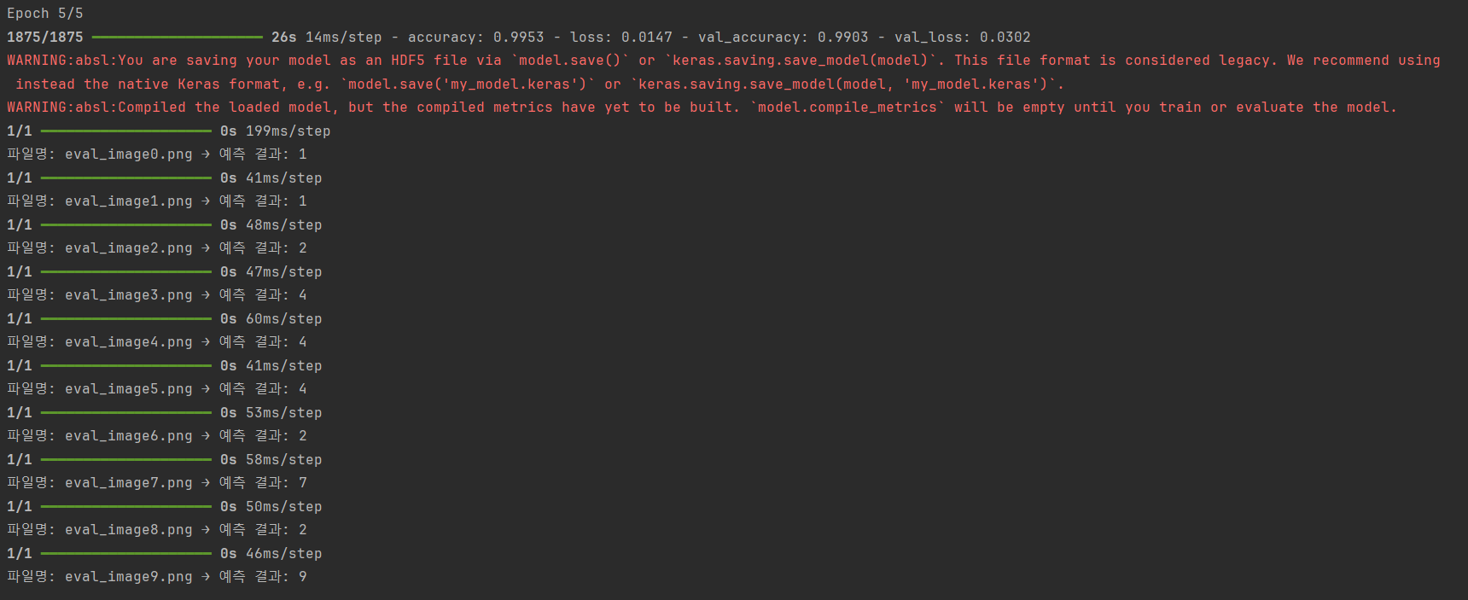
인식-자필
Epoch 5
50% 오류

Slide 13
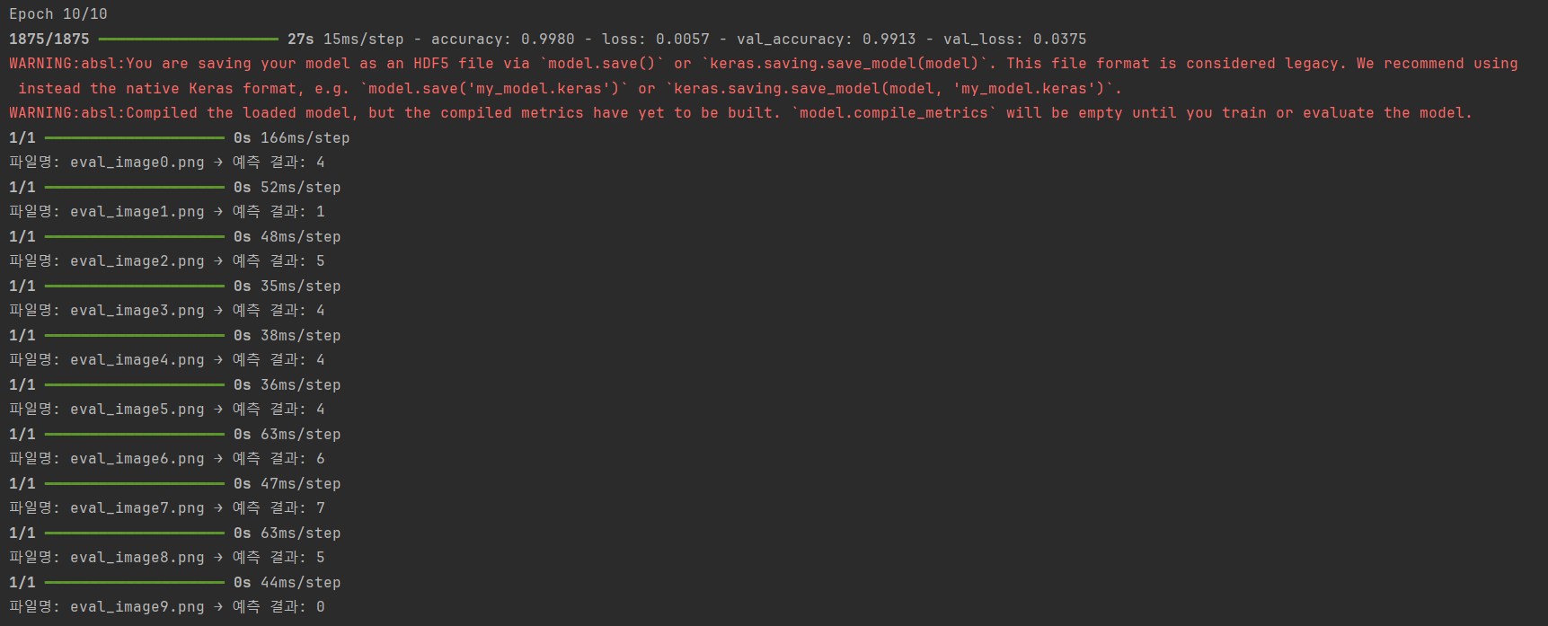
Epoch 10
50% 오류

Slide 14
밝기 조정 후

Slide 15
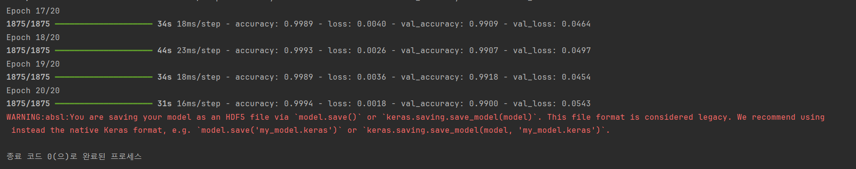
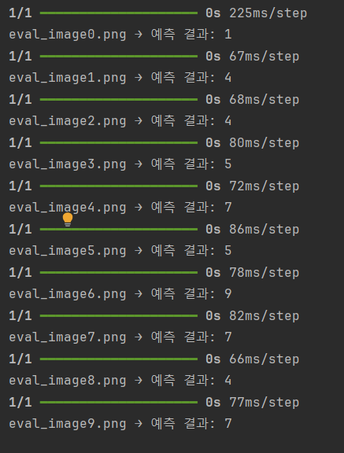
80% 정확

Slide 16
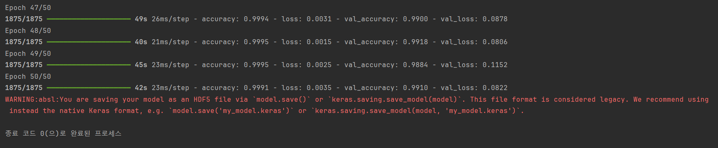
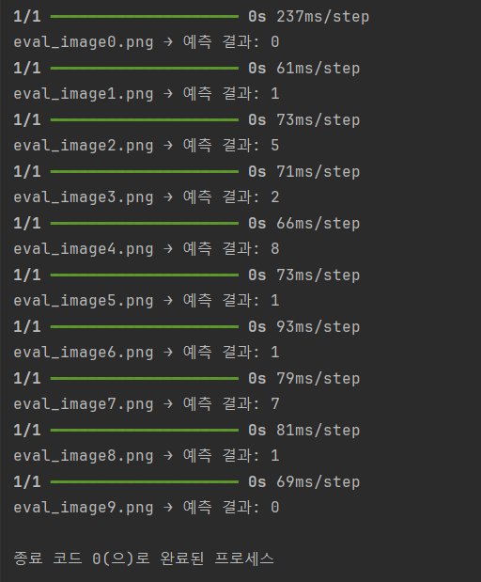
70% 오류

Slide 17
결론
CNN 기반의 간단한 딥러닝 모델만으로도 높은 정확도의 숫자 필기 인식이 가능하다는 것을 실험을 통해 입증할 수 있었습니다.
전처리(특히 이미지 크기와 명도 조절)는 인식 정확도를 좌우하는 중요한 요소이며, 다양한 손글씨에 대응하기 위해 추가적인 정규화나 데이터 확장이 필요합니다.
추후 개선점으로는 다음과 같은 요소들이 있습니다:
데이터 증강: 다양한 필기체에 대한 대응력 향상
모델 고도화: 더 깊은 네트워크나 전이학습 적용 (예: ResNet, EfficientNet)
UI 통합: GUI 기반 사용자 인터페이스 추가하여 사용자 접근성 개선

